Slide 1

بناء نظام مراسلة موزع يعتمد على نموذج النشر والاشتراك
إعداد الطالب: عبد المجيد علي العوض إشراف: د. حسين خيو
2025-2026

Slide 2

أولاً: التعريف بالمشروع
1

Slide 3

التعريف بالمشروع
المشكلة
ارتباط مباشر بين المرسل والمستقبلين
1
المستقبل
فشل إحدى الخدمات قد يؤدي إلى فشل النظام
2
المستقبل
المرسل
صعوبة توزيع الرسائل عند زيادة المستخدمين
3
المستقبل
احتمال فقدان الرسائل عند انقطاع الاتصال
4
المستقبل
حاجة دائمة للتحقق من الصلاحيات والتدقيق
5
3

Slide 4
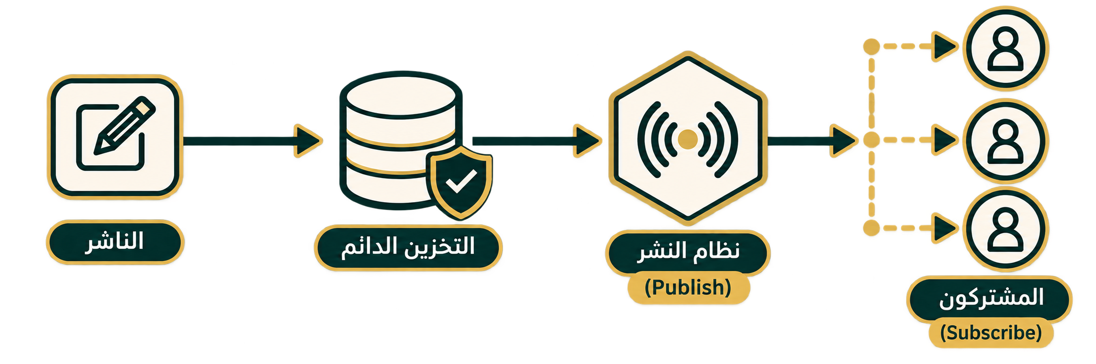
التعريف بالمشروع
الحل المقترح
استثمار نموذج النشر والاشتراك
1
بناء نظام المراسلة بشكل موزع
2
فصل النشر عن التوزيع لتحسين قابلية التوسع
3
توفير تخزين دائم للرسائل
4
دعم الأمان والصلاحيات والاتصال اللحظي
5
4

Slide 5
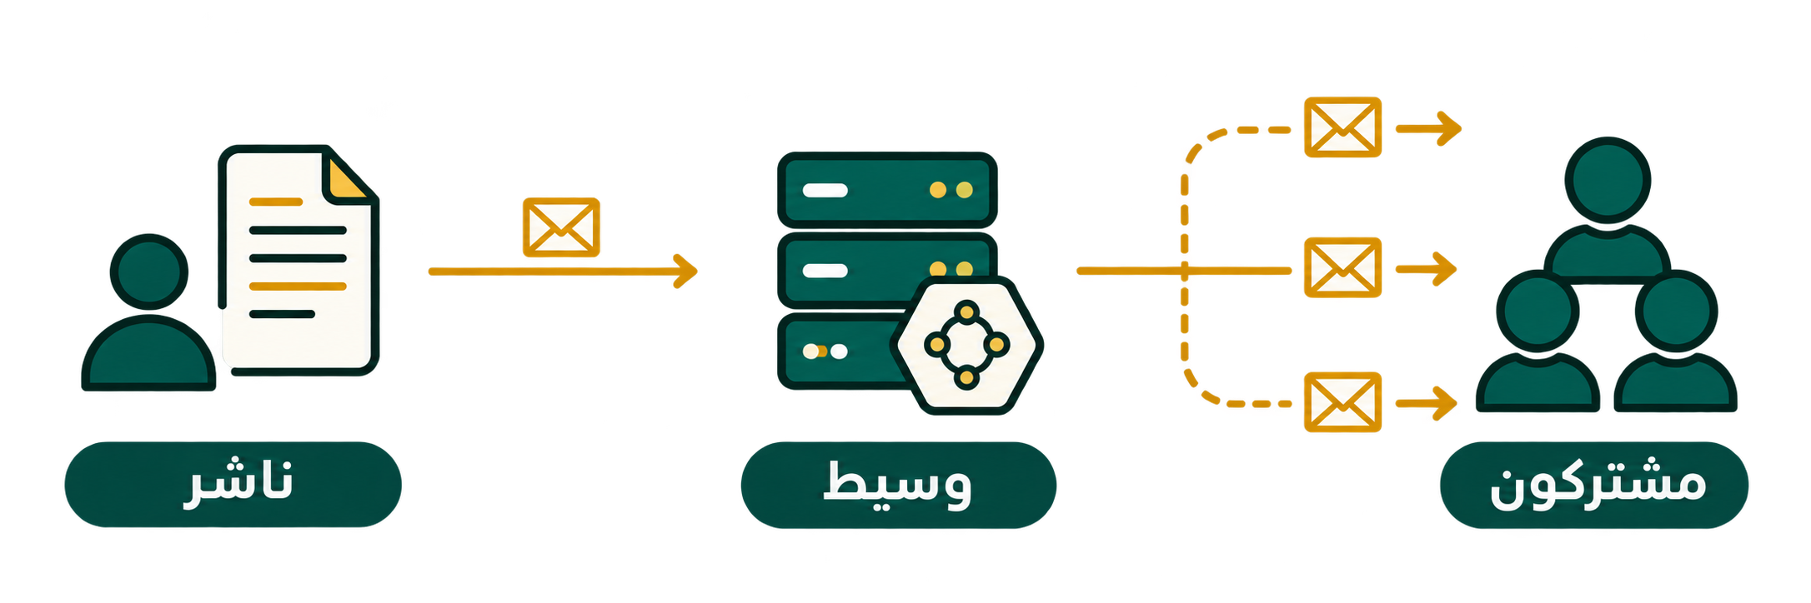
التعريف بالمشروع
نموذج النشر والاشتراك
يدعم المعالجة غير المتزامنة وتحسين موثوقية التوزيع
يرسل الناشر رسالة واحدة
5
1
لا يحتاج المرسل إلى معرفة جميع المستقبلين مباشرة
يحقق هذا النموذج تقليل الترابط وسهولة التوسع
3
يتولى الوسيط توجيه الرسائل إلى المشتركين المناسبين
4
2
5

Slide 6
ثانياً: متطلبات الحل
2

Slide 7
متطلبات الحل
متطلبات وظيفية
إدارة الملفات والوسائط
5
إدارة العضويات والدعوات
نشر الرسائل واستقبالها
3
إدارة القنوات
إدارة المستخدمين والمصادقة
4
2
1
سجل الأحداث والتحقق من سلامته
8
التحكم في الوصول والصلاحيات
متابعة عمليات توزيع الرسائل
6
7
7

Slide 8
متطلبات الحل
متطلبات غير وظيفية
الأمان
قابلية التوسع
3
الموثوقية
الأداء
4
2
1
سهولة الاستخدام
6
قابلية الصيانة والتطوير
قابلية الاختبار
5
7
8

Slide 9
ثالثاً: القرارات التصميمة
3

Slide 10
القرارات التصميمة
القرار الأول: حفظ قبل التوزيع
لماذا؟ لا ضياع عند الانقطاع إعادة التوزيع لاحقاً
1
2
3
4
الأثر:
موثوقية أعلى
تتبع اسهل لحالة الرسالة
استقبال الرسالة
تحقق وصلاحيات
تخزين دائم
مهمة توزيع
1
2
3
4
5
10
نحفظ
نفصل
نوزّع
نوصل
نؤمّن

Slide 11
القرارات التصميمة
القرار الثاني: فصل التوزيع عن الناشر
بعد الفصل
قبل الفصل
وسيط
ناشر بسيط + توزيع قابل للتحكم
ارتباطات كثيرة وصعبة التحكم
الناشر لا يعرف كل المشتركين مباشرة
1
2
3
4
5
11
نحفظ
نفصل
نوزّع
نوصل
نؤمّن

Slide 12
القرارات التصميمة
القرار الثالث: مساران للرسالة
مسار موثوق
إعادة محاولة وتتبع الحالة
رسالة
مسار لحظي
تنبيه مباشر للمستخدم المتصل
نفصل الاعتمادية عن الاتصال اللحظي
1
2
3
4
5
12
نحفظ
نفصل
نوزّع
نوصل
نؤمّن

Slide 13
القرارات التصميمة
القرار الرابع: تقنية لكل مسؤولية
استقبال الطلبات
إشعار لحظي
مسؤولية
واحدة
حفظ البيانات
تنفيذ التسليم
تجهيز التوزيع
لا نحمّل مكوّناً واحداً كل وظائف النظام
1
2
3
4
5
13
نحفظ
نفصل
نوزّع
نوصل
نؤمّن

Slide 14
القرارات التصميمة
النتيجة: المعمارية العامة النظام
واجهة المستخدم
مزاية البنية
الواجهة الخلفية للنظام
قاعدة البيانات
فصل واضح بين الأدوار
1
تدفق منظم للرسالة
2
عامل مشغل
توزيع مرن وإيصال لحظي
3
وسيط الرسائل
توصيل لحظي
1
2
3
4
5
14
نحفظ
نفصل
نوزّع
نوصل
نؤمّن

Slide 15
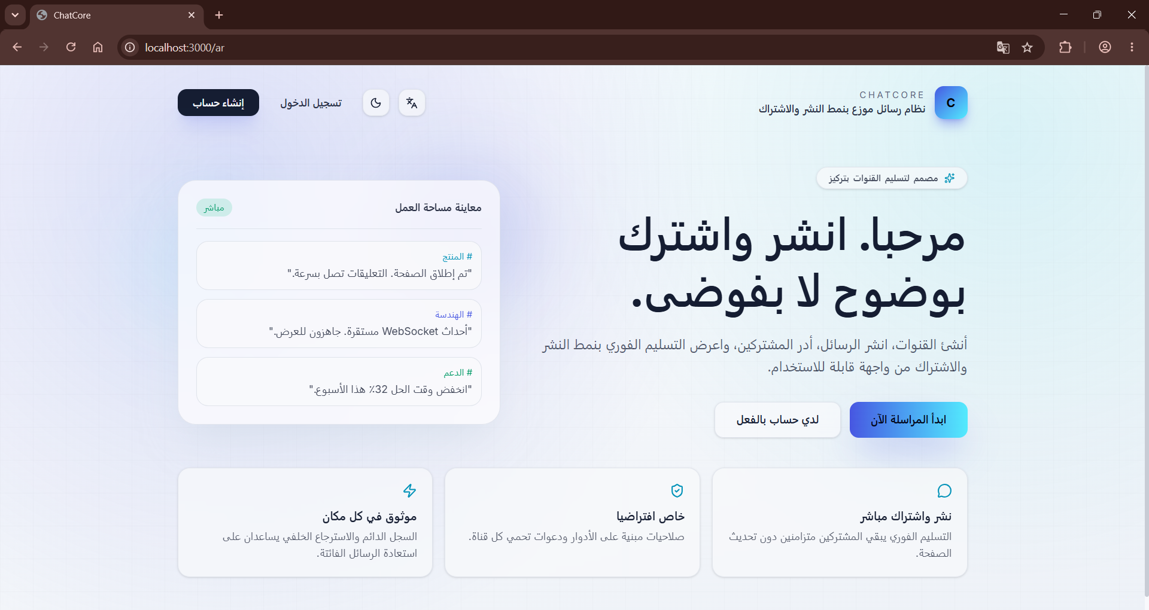

Slide 16
رابعاً: التقنيات المستخدمة
4

Slide 17


التقنيات المستخدمة
لغة البرمجة وإطار الواجهة الخلفية
أين استخدمت؟
الأدوات
في الواجهة الخلفية ومعالج المهام الخلفية
الدور في المشروع
تنفيذ واجهات برمجية ومنطق المستخدمين والقنواة والرسائل والصلاحيات
Python
FastAPI
Backend
API
Worker
16

Slide 18

التقنيات المستخدمة
قاعدة البيانات
أين استخدمت؟
الأدوات
في التخزين الدائم والتعامل غير المتزامن مع البيانات
SQLAlchemy
ORM
الدور في المشروع
حفظ المستخدمين والقنوات والرسائل، مع سجلات التوزيع وسجل الأحداث
AsyncPG
Async Driver
Storage
Models
Async
17

Slide 19


التقنيات المستخدمة
التوزيع والاتصال اللحظي
أين استخدمت؟
الأدوات
في مسار توزيع الرسائل وإيصال الأحداث للمستخدمين
aio-pika
AMQP
RabbitMQ
الدور في المشروع
WebSocket
توزيع موثوق للرسائل، مع إشعارات لحظية ومزامنة عند إعادة الاتصال
Realtime
Messaging
Realtime
sync
18

Slide 20


التقنيات المستخدمة
الواجهة الأمامية
أين استخدمت؟
الأدوات
في تنفيذ واجهة المستخدم داخل المتصفح
الدور في المشروع
TypeScript
عرض القنوات والرسائل، وإرسال الطلبات، واستقبال التحديثات اللحظية
Next.js
Framework
Frontend
UI
Typing
19

Slide 21



التقنيات المستخدمة
إدارة الإصدارات والحاويات
أين استخدمت؟
الأدوات
في تشغيل الخدمات وتتبع تطوير الشيفرة
الدور في المشروع
Git
GitHub
تشغيل الخدمات كحاويات، وتتبع التغييرات وحفظ الإصدارات وإدارة الشيفرة
Run
Version
Repo
20

Slide 22
التقنيات المستخدمة
الأمان
أين استخدمت؟
الأدوات
في حماية الحسابات والبيانات والتحقق من صحة النظام
JWT
Argon2
AES
Tokens
Passwords
Files
الدور في المشروع
مصادقة وتشفير وسلامة سجل الأحداث، مع اختبارات للواجهة الخلفية والأمامية
SHA-256
pytest
Build
Audit
Tests
Checks
Auth
Crypto
Tests
21

Slide 23
خامساً: آلية عمل النظام
5

Slide 24




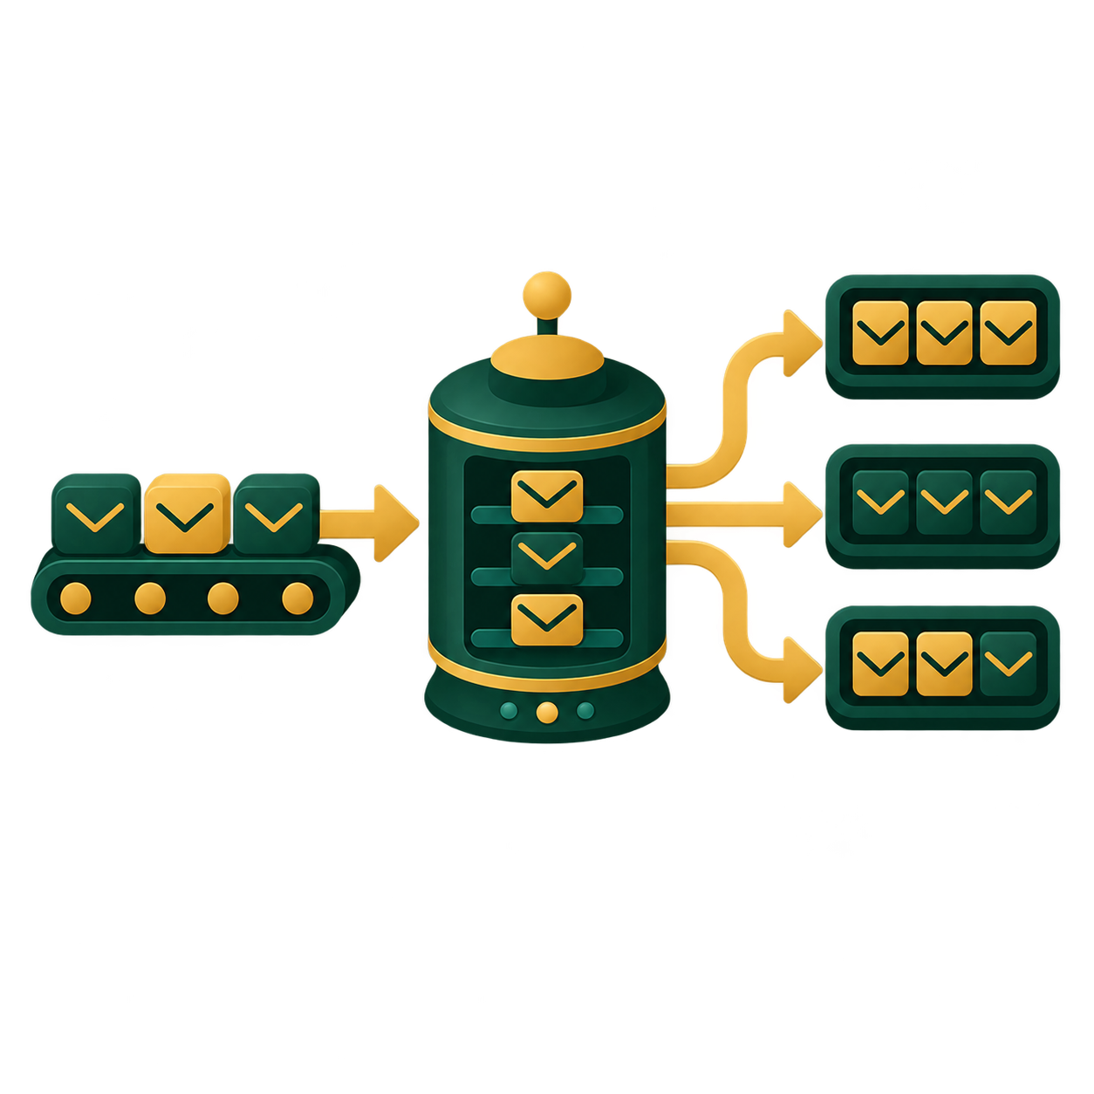
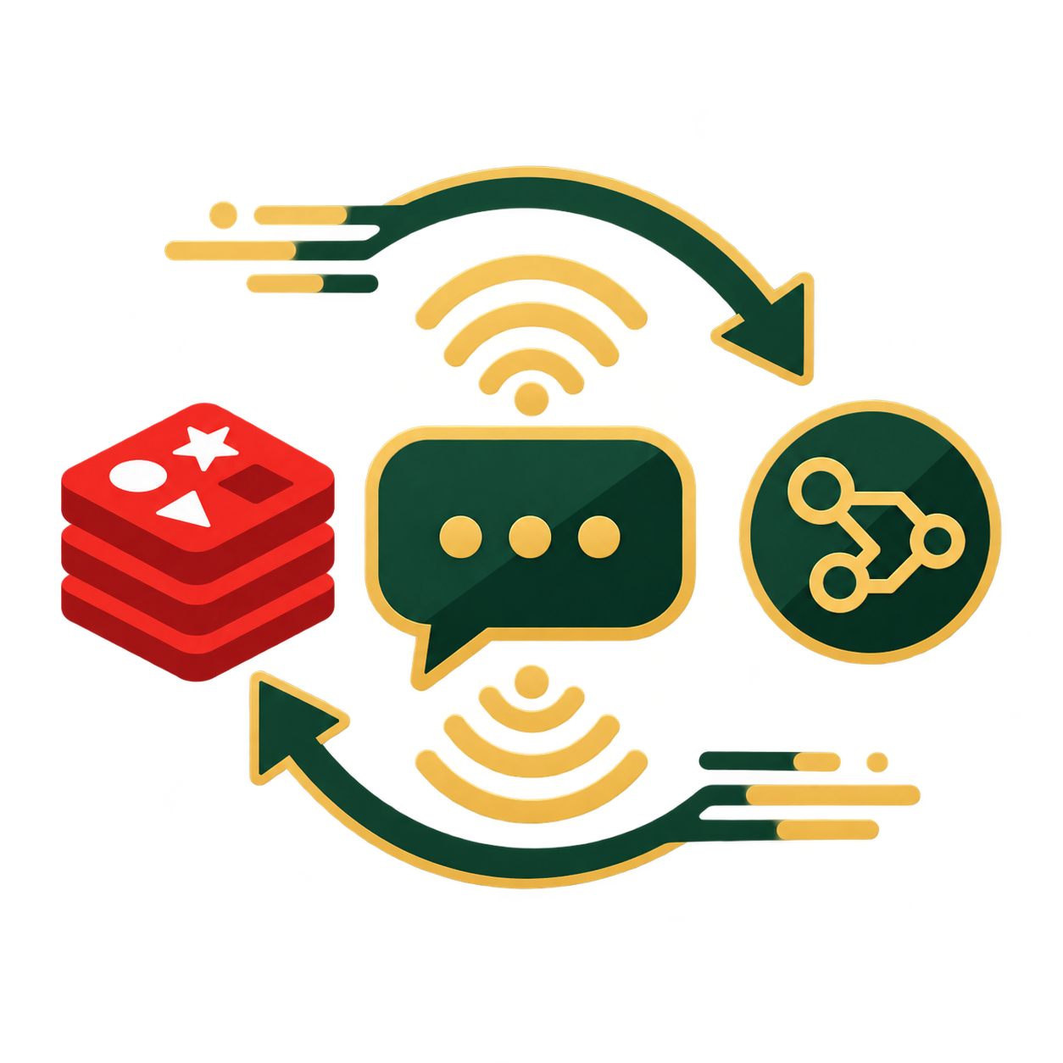

آلية عمل النظام
مسار نشر الرسالة
✉
واجهة المرسل
Frontend
FastAPI
تحقق وصلاحيات
PostgreSQL
حفظ دائم
Outbox + Worker
تجهيز التوزيع
RabbitMQ
توجيه الرسالة
Redis + WebSocket
إيصال لحظي
واجهة المستلم
Subscriber UI
23

Slide 25
آلية عمل النظام
مسار نشر الرسالة
✉
واجهة المرسل
Frontend
FastAPI
تحقق وصلاحيات
PostgreSQL
حفظ دائم
Outbox + Worker
تجهيز التوزيع
RabbitMQ
توجيه الرسالة
Redis + WebSocket
إيصال لحظي
واجهة المستلم
Subscriber UI
24

Slide 26
آلية عمل النظام
مسار نشر الرسالة
✉
واجهة المرسل
Frontend
FastAPI
تحقق وصلاحيات
PostgreSQL
حفظ دائم
Outbox + Worker
تجهيز التوزيع
RabbitMQ
توجيه الرسالة
Redis + WebSocket
إيصال لحظي
واجهة المستلم
Subscriber UI
25

Slide 27
آلية عمل النظام
مسار نشر الرسالة
✉
واجهة المرسل
Frontend
FastAPI
تحقق وصلاحيات
PostgreSQL
حفظ دائم
Outbox + Worker
تجهيز التوزيع
RabbitMQ
توجيه الرسالة
Redis + WebSocket
إيصال لحظي
واجهة المستلم
Subscriber UI
26

Slide 28
آلية عمل النظام
مسار نشر الرسالة
✉
واجهة المرسل
Frontend
FastAPI
تحقق وصلاحيات
PostgreSQL
حفظ دائم
Outbox + Worker
تجهيز التوزيع
RabbitMQ
توجيه الرسالة
Redis + WebSocket
إيصال لحظي
واجهة المستلم
Subscriber UI
27

Slide 29
آلية عمل النظام
مسار نشر الرسالة
✉
واجهة المرسل
Frontend
FastAPI
تحقق وصلاحيات
PostgreSQL
حفظ دائم
Outbox + Worker
تجهيز التوزيع
RabbitMQ
توجيه الرسالة
Redis + WebSocket
إيصال لحظي
واجهة المستلم
Subscriber UI
28

Slide 30
آلية عمل النظام
مسار نشر الرسالة
✉
واجهة المرسل
Frontend
FastAPI
تحقق وصلاحيات
PostgreSQL
حفظ دائم
Outbox + Worker
تجهيز التوزيع
RabbitMQ
توجيه الرسالة
Redis + WebSocket
إيصال لحظي
واجهة المستلم
Subscriber UI
29

Slide 31
سادساً: الأمان والوثوقية
6

Slide 32

الأمان والوثوقية
الفكرة العامة لآلية التحقق
التحقق
كشف العبث أو السلامة
نقطة تحقق
Checkpoint
شجرة ميركل
Merkle Tree
سلسلة التجزئة
Hash Chain
الأحداث
المهم هنا: شجرة ميركل تُبنى فوق فيم الهاش الناتجة من سلسلة التجزئة، وليس مباشرة من الأحداث.
31

Slide 33

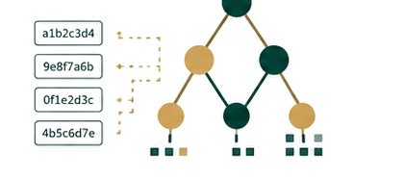
الأمان والوثوقية
الخطوة الأولى: بناء سلسلة التجزئة
الحدث n
Prev = Hn-1
Hn
الحدث 4
Prev = H3
H4
الحدث 3
Prev = H2
H3
الحدث 2
Prev = H1
H2
الحدث 1
Prev =0
H1
Hn = SHA-256(event_n + previous_hash)
كل حدث يعتمد على السابق
تعديل أي حدث يكسر السلسلة
32

Slide 34

الأمان والوثوقية
الخطوة الثانية: بناء شجرة ميركل فوق السلسلة
الحدث 1234
342H1
Merkle Root
الحدث 34
H34
الحدث 12
2H1
الحدث n
Prev – Hn-1
Hn
الحدث 4
Prev = H3
H4
الحدث 3
Prev = H2
H3
الحدث 2
Prev = H1
H2
الحدث 1
Prev =0
H1
33
Hn = SHA-256(event_n + previous_hash)
كل حدث يعتمد على السابق
تعديل أي حدث يكسر السلسلة

Slide 35
الأمان والوثوقية
الخطوة الثالثة: إنشاء النقطة العلام
Checkpoint
SHA-256
الحدث 1234
342H1
Prev Checkpoint
H = null
الحدث 34
H34
الحدث 12
2H1
الحدث n
Prev – Hn-1
Hn
الحدث 4
Prev = H3
H4
الحدث 3
Prev = H2
H3
الحدث 2
Prev = H1
H2
الحدث 1
Prev =0
H1
34
Hn = SHA-256(event_n + previous_hash)
كل حدث يعتمد على السابق
تعديل أي حدث يكسر السلسلة

Slide 36
الأمان والوثوقية
الخطوة الرابعة: توقيع النقطة العلام
Signed Checkpoint
ed25519
Checkpoint
Prev Checkpoint
H = null
الحدث 1234
342H1
الحدث 34
H34
الحدث 12
2H1
الحدث n
Prev – Hn-1
Hn
الحدث 4
Prev = H3
H4
الحدث 3
Prev = H2
H3
الحدث 2
Prev = H1
H2
الحدث 1
Prev =0
H1
35
Hn = SHA-256(event_n + previous_hash)
كل حدث يعتمد على السابق
تعديل أي حدث يكسر السلسلة

Slide 37
سابعاً: الخاتمة
7

Slide 38
الخاتمة
الاختبارات والنتائج
اختباراً ناجحاً
اختبارات للواجهة الخلفية دون أي فشل
384
اختباراً ناجحاً
المجموعة المركزة للتطوير والأمان
213
مفتاح ترجمة
تطابق الترجمات بين العربية والانكليزية
869
Frontend
✓
Compose
✓
E2E + Merkle
✓
Typecheck + Production Build
Development / Production
سيناريو متكامل + كشف التلاعب
نجحت الوظائف الأساسية ومسارات التكامل والأمان والموثوقية ضمن نطاق المشروع
37

Slide 39
الخاتمة
الآفاق المستقبلية
ذكاء اصطناعي
2
تشفير أقوى
1
إضافة اكتشاف شذوذ ذكي، إضافة عميل لكتابة الرسائل وشرح الرسائل الطويلة
إضافة تشفير من طرف إلى طرف وتطوير إدارة المفاتيح
فصل وتوزيع أذكى
4
محادثة
3
فصل تخزين سجل الأحداث وسلامته في قاعدة بيانات منفصلة
إضافة الدردشة بين شخصين والدردشات الجماعية
38

Slide 40

✓
Message delivered
Hope you got the message ✓
شكراً لحسن استماعكم

